Slide 1
JavaScript i PHP
Oliver Skiba, Jakub Namyślak, Tomasz Róg,
Michał Opałka
II „a”

Slide 2
Spis treści
01
02
03
04
JS – definicja
JS - zastosowanie
Poznajemy język JavaScript,
klucz do interakcji ze stroną.
Uczymy się o możliwościach języka w rękach twórców.
PHP - definicja
PHP - zastosowanie
Dowiadujemy się, czym jest
PHP i do czego służy.
Analizujemy fragmenty przykładowych rozwiązań.

Slide 3


01
JavaScript
Definicja

Slide 4
Wprowadzenie
JavaScript, w skrócie JS – skryptowy oraz wieloparadygmatowy język programowania, stworzony przez firmę Netscape, najczęściej stosowany na stronach internetowych. Twórcą JavaScriptu jest Brendan Eich.
W połowie lat 90. XX wieku organizacja ECMA wydała na podstawie JavaScriptu standard języka skryptowego o nazwie ECMAScript, aktualnie rozwijaniem tego standardu zajmuje się komisja TC39.

Slide 5

ECMAScript
Stworzona przez ECMA ustandaryzowana specyfikacja obiektowego języka programowania, której najbardziej znane implementacje to JavaScript, JScript i ActionScript. Specyfikacja ta oznaczona jest jako ECMA-262 i ISO/IEC 16262.

Slide 6
ECMAScript - historia
W 1996 r. organizacja ECMA rozpoczęła pracę nad specyfikacją języka JavaScript pozbawioną odniesień do środowiska interpretującego kod. Język opisany w standardzie ECMA-262 został nazwany ECMAScript. Od tego momentu nazwa JavaScript oznacza jedynie jeden z nadzbiorów języka ECMAScript.

Slide 7
Zastosowania
Strony WWW
Aplikacje
Skrypty te służą najczęściej do zapewnienia interakcji poprzez reagowanie na zdarzenia, walidacji danych wprowadzanych w formularzach lub tworzenia złożonych efektów wizualnych.
W języku JavaScript można także pisać pełnoprawne aplikacje. Fundacja Mozilla udostępnia środowisko złożone z technologii takich jak XUL, XBL, XPCOM oraz JSLib.. Umożliwiają one tworzenie korzystających z zasobów systemowych aplikacji o graficznym interfejsie użytkownika dopasowującym się do danej platformy.

Slide 8
LiveScript
Początkowo Netscape nazwała nowy język LiveScript. Nazwa została jednak szybko zmieniona na JavaScript wskutek biznesowych porozumień pomiędzy Netscape a firmą Sun Microsystems (współwłaścicielem znaku handlowego JavaScript jest Oracle Corporation, które przejęło Sun Microsystems w 2010 roku).

Slide 9
02
JavaScript
Zastosowanie

Slide 10
Odwołanie do elementu
Cel:
Uzyskaj tekst alternatywny elementu.
Instrukcje skrócone:
Dodaj do strony element <script>.
Użyj komendy „document.getElementById()”, by uzyskać dostęp do encji.
Dodaj do powyższej „.alt”. Pozwoli to na sprecyzowaną manipulację atrybutem.
Wyświetl wynik pracy za pomocą „.innerHTML” i kontenera.
Gotowe!

Slide 11
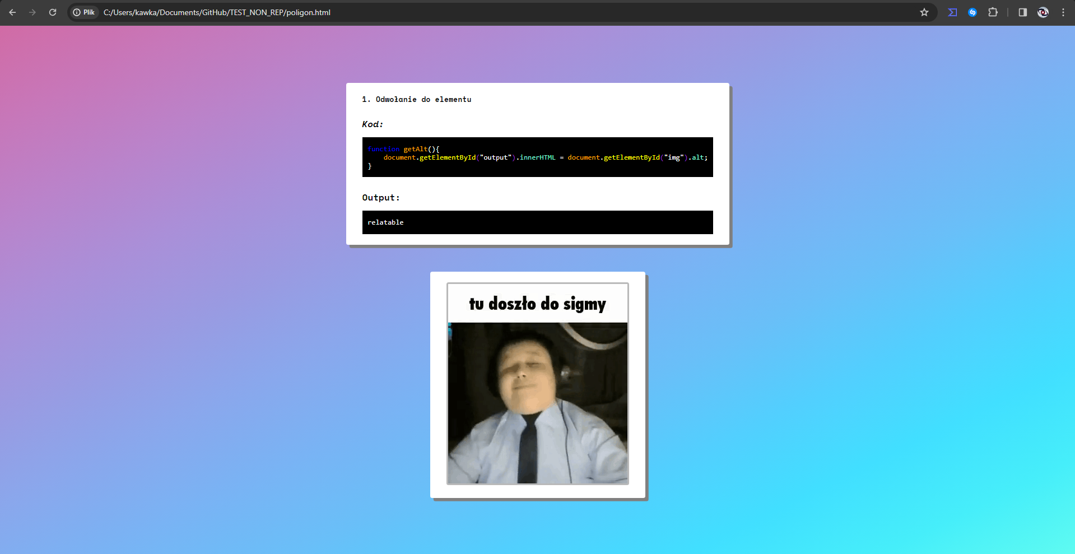

Slide 12
Zmiana atrybutu
Cel:
Zmień atrybut elementu.
Instrukcje skrócone:
Dodaj do strony element <script>.
Użyj komendy „document.getElementById()”, by uzyskać dostęp do encji.
Odwołaj się do wybranego atrybutu.
Wyświetl wynik pracy za pomocą „.innerHTML” i kontenera.
Gotowe!

Slide 13
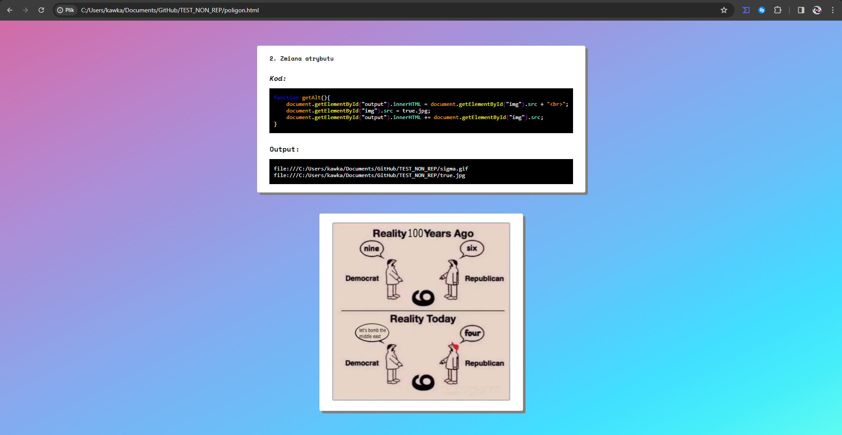

Slide 14
Dodanie klasy
Cel:
Dodaj klasę do elementu.
Instrukcje skrócone:
Dodaj do strony element <script>.
Użyj komendy „document.getElementById()”, by uzyskać dostęp do encji.
Dodaj styl za pomocą .classList.add(„”).
Wyświetl wynik pracy za pomocą „.innerHTML” i kontenera.
Gotowe!

Slide 15
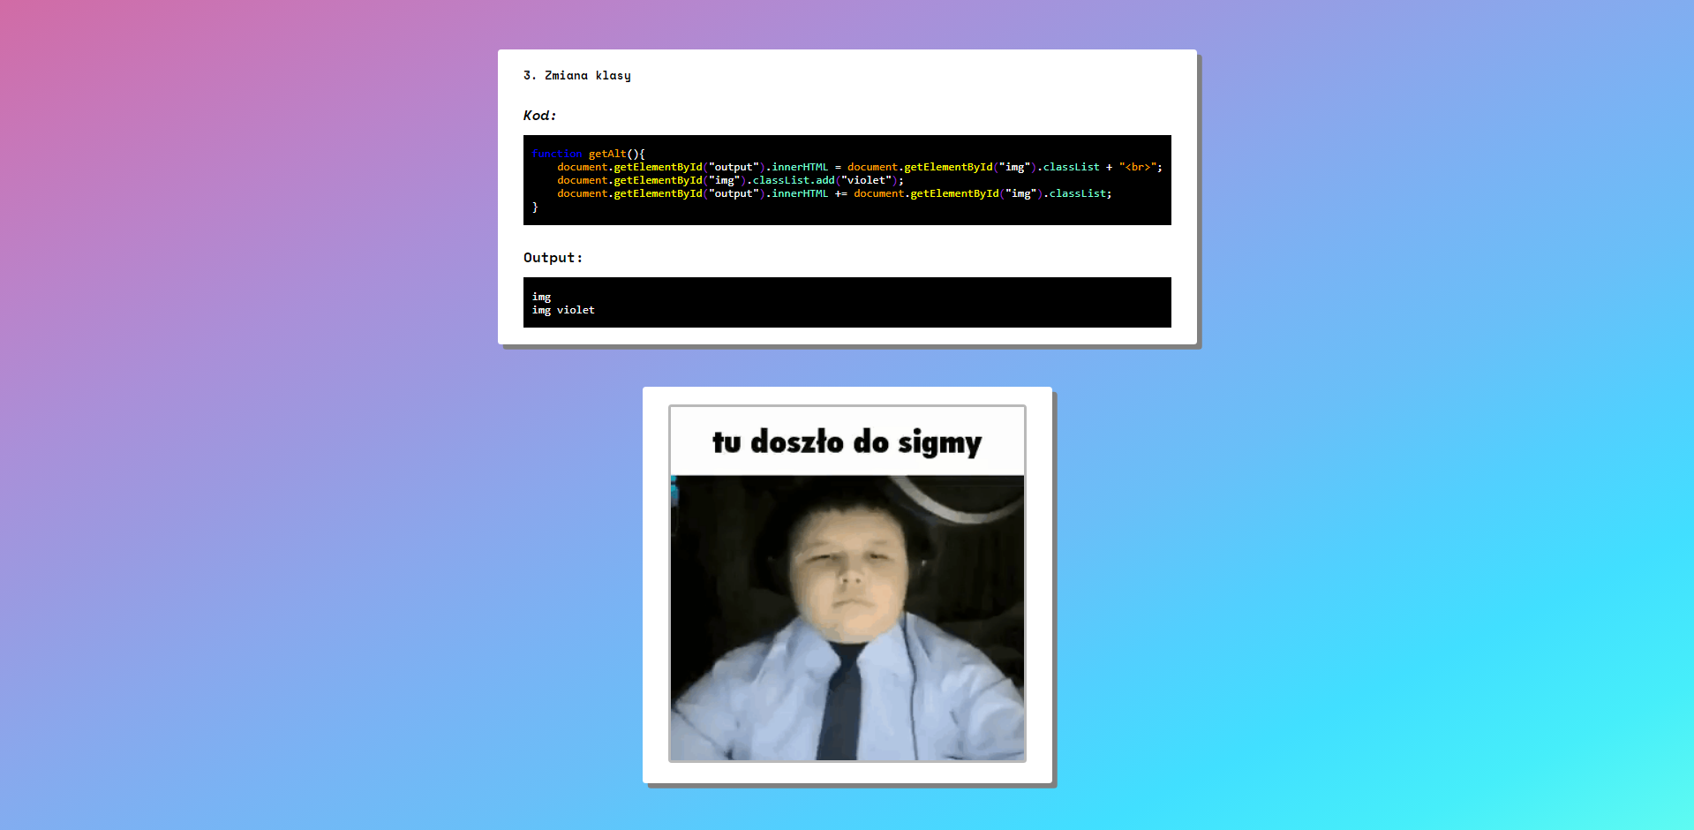

Slide 16

03
PHP 8.1
Definicja

Slide 17
Wprowadzenie
PHP – interpretowany, skryptowy język programowania zaprojektowany do generowania stron internetowych i budowania aplikacji webowych w czasie rzeczywistym.
PHP jest najczęściej stosowany do tworzenia skryptów po stronie serwera WWW, ale może być on również używany do przetwarzania danych z poziomu wiersza poleceń, a nawet do pisania programów pracujących w trybie graficznym.

Slide 18
Początki
PHP/FI (Personal Home Page/Forms Interpreter), pierwsza wersja PHP, została stworzona przez Rasmusa Lerdorfa w 1994 roku jako zestaw skryptów Perla do monitorowania ruchu na jego stronie internetowej. Gdy potrzeby rosły, Lerdorf przepisał te narzędzia w języku C, dodając nowe funkcje. W odpowiedzi na popularność tych narzędzi, Lerdorf udostępnił publicznie kod źródłowy 8 czerwca 1995 roku. Projekt rozwinął się dalej, łącząc się z Form Interpreterem, co dało początek PHP (Personal Home Page/Forms Interpreter). W 1997 roku pojawiła się wersja PHP/FI 2.0, obsługująca tysiące użytkowników na całym świecie oraz wiele domen. Wersja ta była głównie w fazie beta testów, z jednym oficjalnym wydaniem w listopadzie 1997 roku.

Slide 19
Moduły
Cała funkcjonalność PHP zawarta jest w czterech zbiorach modułów różniących się od siebie dostępnością dla programisty.
Moduły jądra - część silnika PHP; zawsze aktywne.
Moduły oficjalne – element każdej dystrybucji PHP; aktywowane ręcznie przez administratora serwera.
Repozytorium PECL - darmowe moduły o otwartym źródle tworzone przez programistów z całego świata, przeznaczone do samodzielnej kompilacji. Począwszy od wydania PHP 5 do PECL przeniesionych zostało wiele wcześniejszych modułów oficjalnych, najczęściej tych niestabilnych lub rzadko używanych.
Repozytorium PEAR - Zbiór realizujący typowe zadania klas o ujednoliconej budowie.
Zdecydowana większość modułów ma budowę proceduralną. Dopiero w PHP 5 rozpoczęto tworzenie w pełni obiektowych rozszerzeń oraz obiektowych zamienników starych funkcji.

Slide 20
Zastosowania
Obsługa formu.
Komunikacja
PHP jest często używany do przetwarzania danych wprowadzanych przez użytkowników za pomocą m. in. formularzy internetowych. Pozwala na walidację danych, zapisywanie ich do bazy danych i wykonanie odpowiednich akcji w zależności od przesłanych informacji.
PHP jest używany do komunikacji z różnymi systemami zarządzania bazą danych (np. MySQL, PostgreSQL, SQLite). Pozwala na wykonywanie zapytań SQL, pobieranie danych, aktualizację rekordów i zarządzanie danymi w bazie.

Slide 21
Zastosowania
Aplikacje int.
Obsługa sesji
PHP może być używany do budowy różnego rodzaju aplikacji internetowych, takich jak sklepy internetowe, systemy zarządzania treścią, fora dyskusyjne, blogi, systemy CRM czy aplikacje społecznościowe.
PHP umożliwia tworzenie i zarządzanie sesjami użytkowników na stronie internetowej, co jest kluczowe dla wielu funkcji, takich jak logowanie, koszyki zakupów czy personalizacja treści.

Slide 22
04
PHP 8.1
Zastosowanie

Slide 23
Odczyt danych z bazy
Cel:
Odczytaj dane z bazy danych.
Instrukcje skrócone:
Dodaj element <?php?> na stronę.
Użyj polecenia mysqli_query() z kodem SQL i personaliami.
Utwórz pętlę while, której warunkiem będzie $row = mysqli_fetch_array(result).
Wykorzystaj nowo powstałą zmienną w wyświetlaniu danych za pomocą echo.
Gotowe!

Slide 24
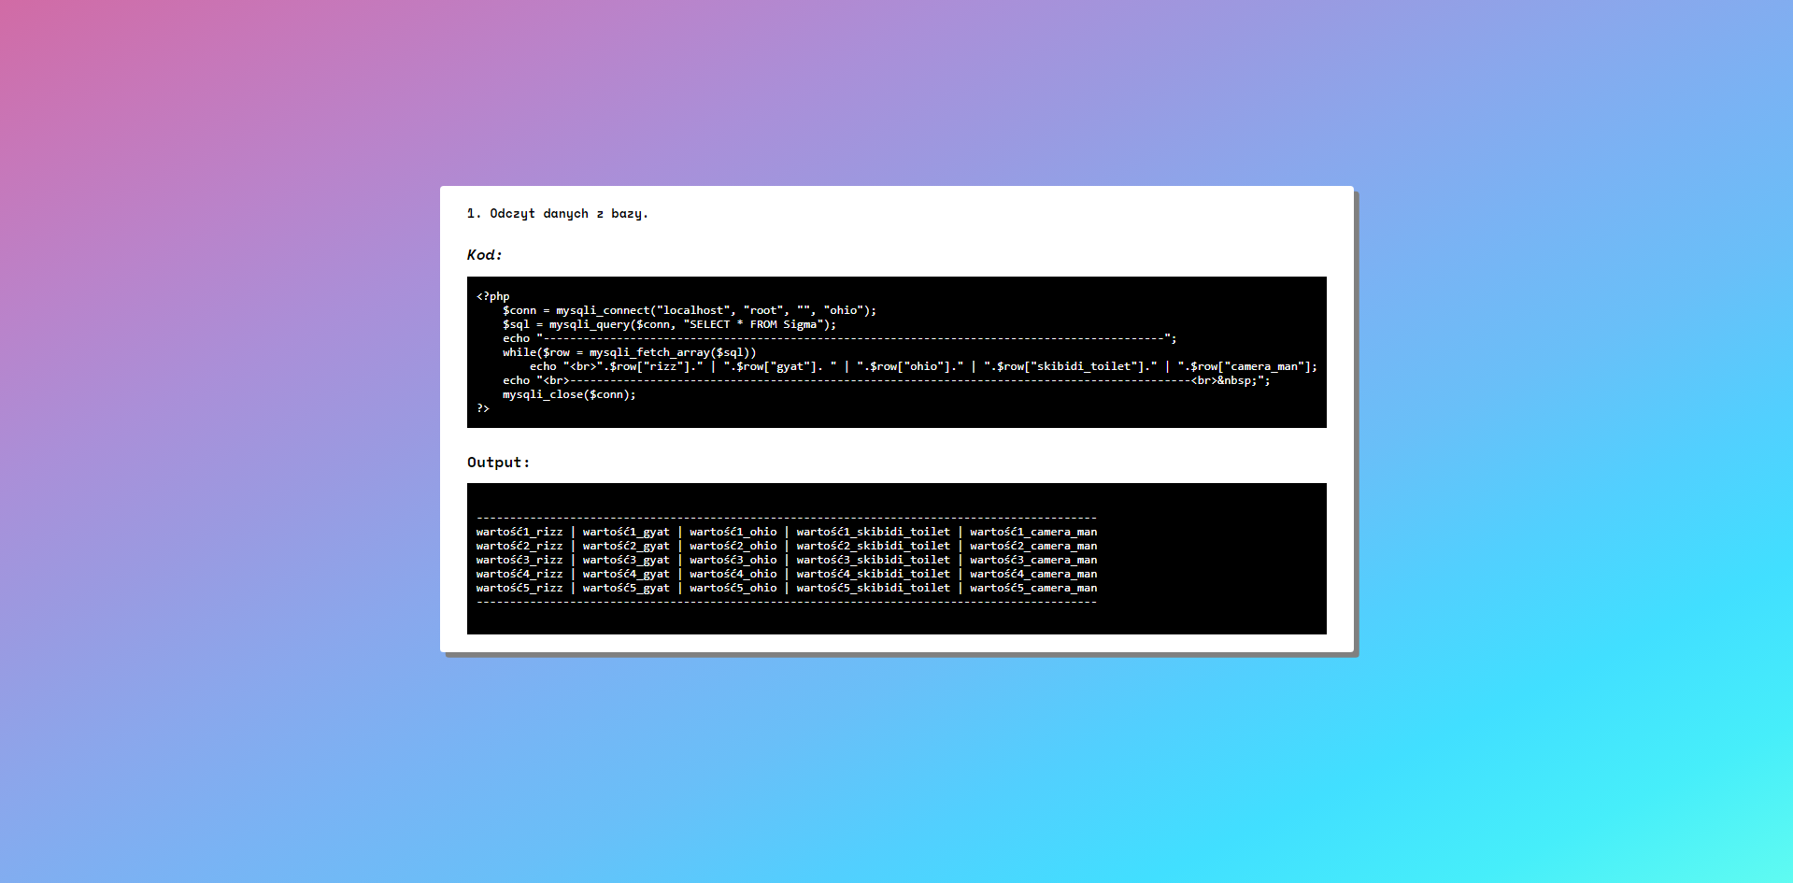

Slide 25
Wstawianie danych do bazy
Cel:
Wstaw dane do bazy
Instrukcje skrócone:
Dodaj na strony element <?php?>.
Użyj polecenia mysqli_query() z poleceniem INSERT SQL i personaliami.
Sfinalizuj połączenie.
Gotowe!

Slide 26
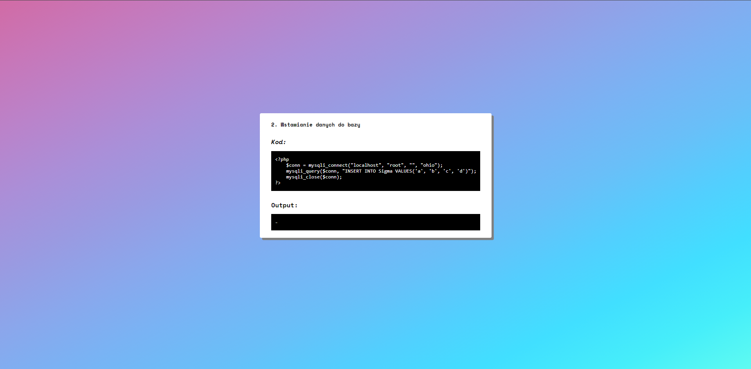

Slide 27
Odczyt danych z formularza
Cel:
Uzyskaj tekst alternatywny elementu.
Instrukcje skrócone:
Umieść pod formularzem element <?php?> lub umieść w atrybucie action odnośnik do pliku php.
Pobierz dane za pomocą tablicy globalnej $_POST.
Za pomocą JavaScripta (.innerHTML) ustaw uzyskane dane jako zawartość pola „output”.
Gotowe!

Slide 28
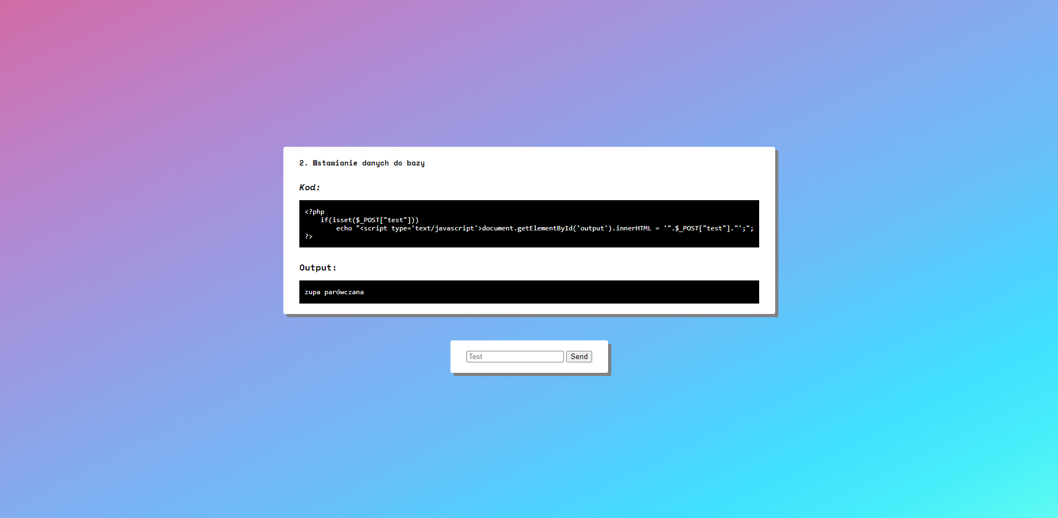

Slide 29



Slide 30
Dziękujemy!
Oliver Skiba, Jakub Namyślak, Tomasz Róg,
Michał Opałka
II „a”

